Slide 1

용접로봇 자동화
용접로봇팀
김태준, 하현진, 서승훈
정태수, 전재훈

Slide 2
목차
이번 주 작업
다음 주 작업

Slide 3
2021 CAI Lab Meeting
용접 자동화

Slide 4
2021 CAI Lab Meeting
용접 불량 검사

Slide 5
2021 CAI Lab Meeting
용접 로봇 Calibration

Slide 6
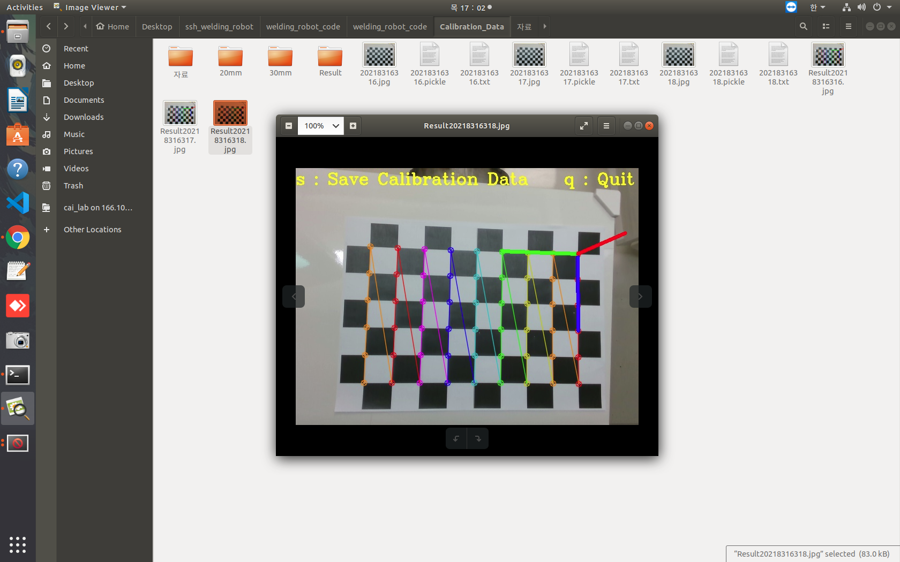
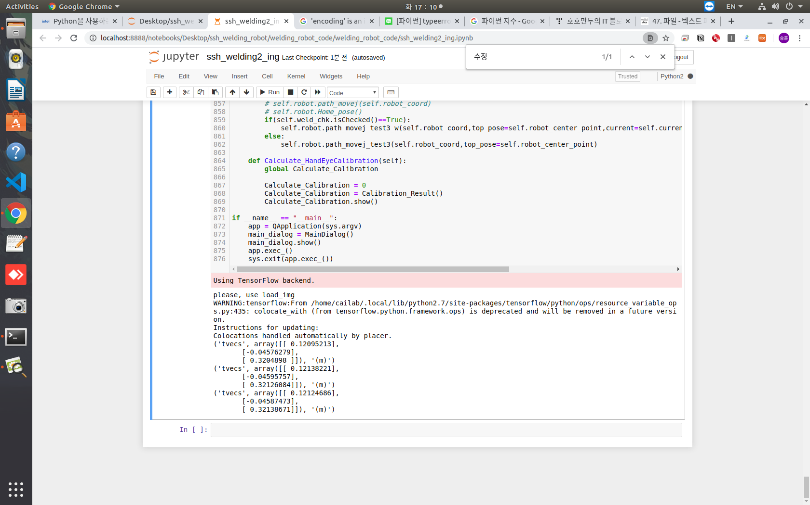
1. Camera Extrinsic Parameter TVEC를 물리적인 값으로 변환
n(I, j, k)
Depth 값
(0, 0, d)
Realsense가 체스판에 내린 수선의 발
n(I, j)
검출된 체스판의 꼭지점
(ni, nj, nk) = (ni, nj, d)
nk가 d임을 이용해서
n값을 구한후, 이어서, ni, nj도 구한다.

Slide 7
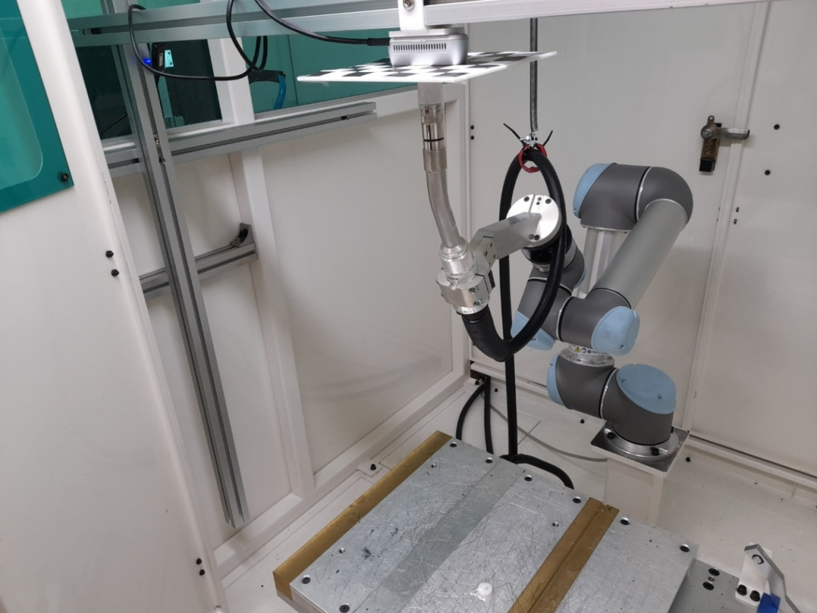
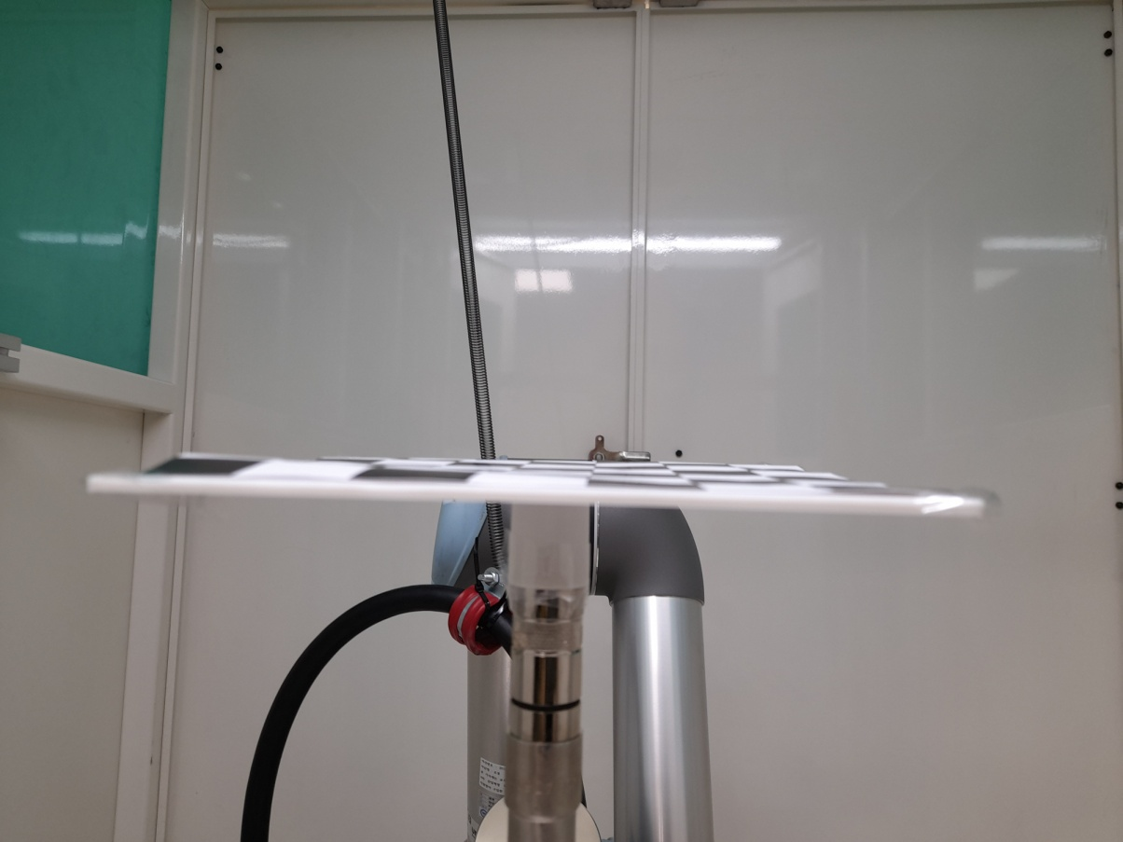
2. Auto Hand Eye Calibration 환경 세팅
End Effector에 장착된 Calibration Board(Chess 판)을 Camera가 있는곳까지 이동시킨 후, UR 로봇 컨트롤러에 있는 값을 기록

Slide 8
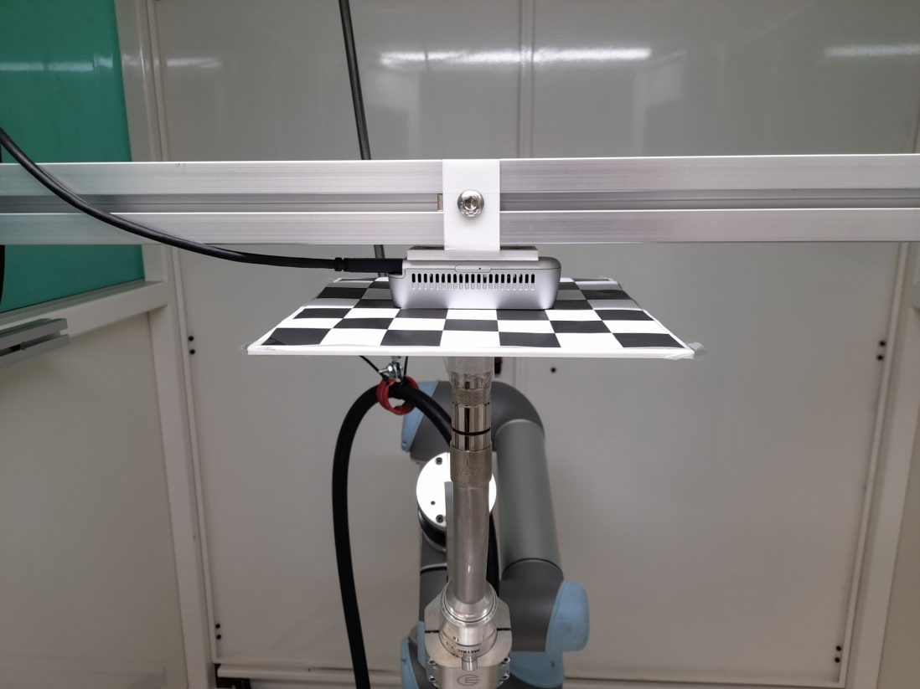
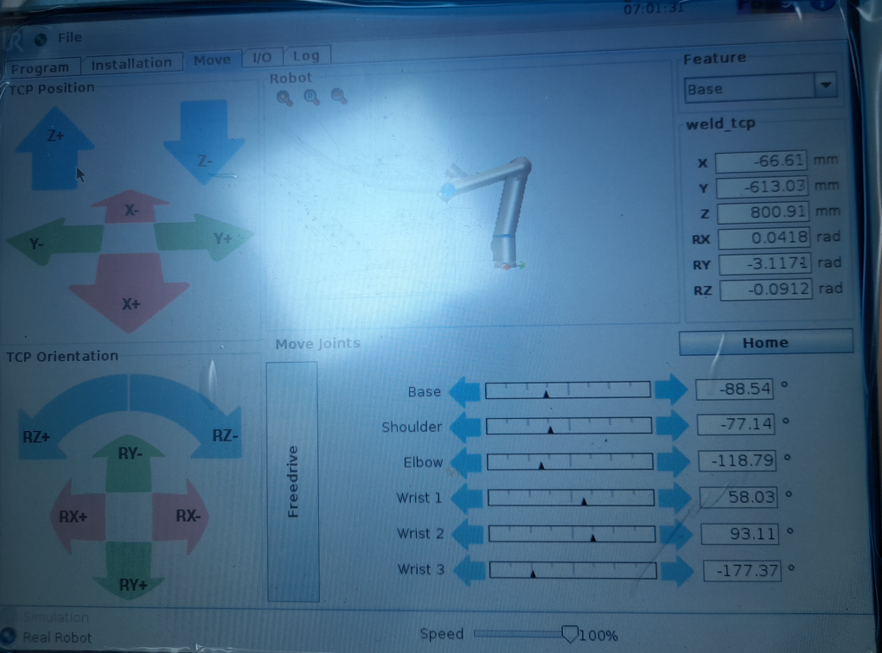
3. Base to Camera Frame Transformation 실제값측정
End Effector에 장착된 Calibration Board(Chess 판)을 Camera가 있는곳까지 이동시킨 후, UR 로봇 컨트롤러에 있는 값을 기록

Slide 9
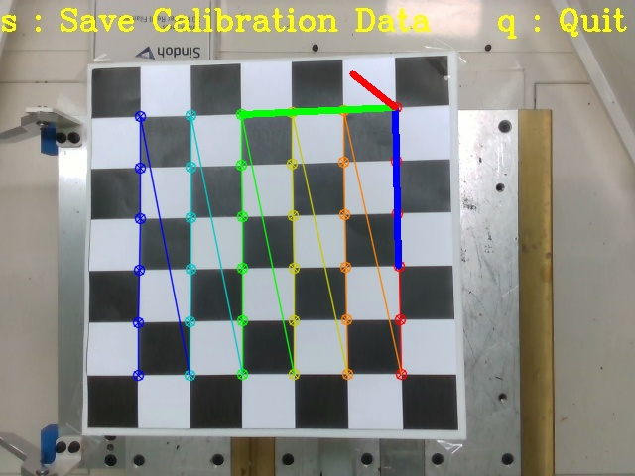
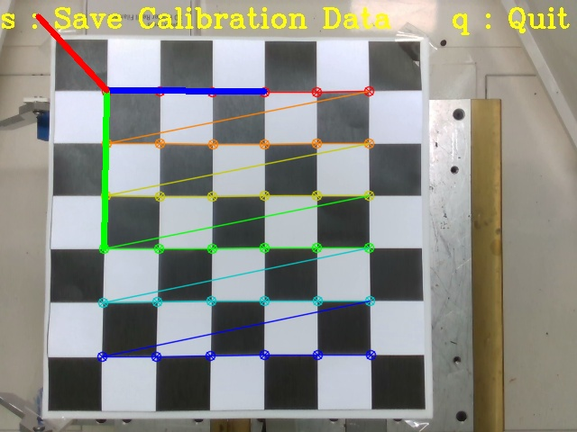
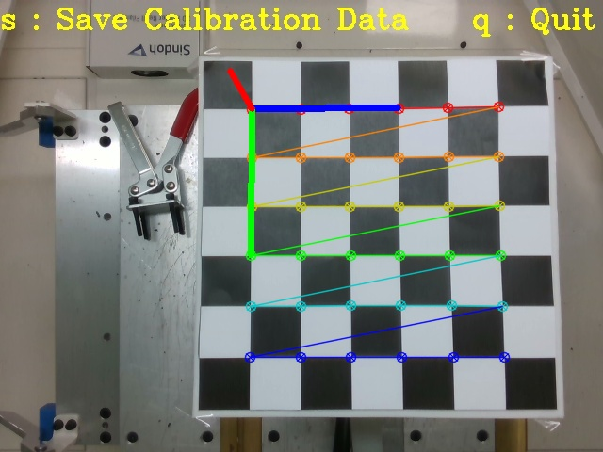
4. Auto Hand to Eye Calibration
이론적으로, 각기 다른 이미지를 이용하더라도, 항상 같은 값이 나와야 한다.

Slide 10
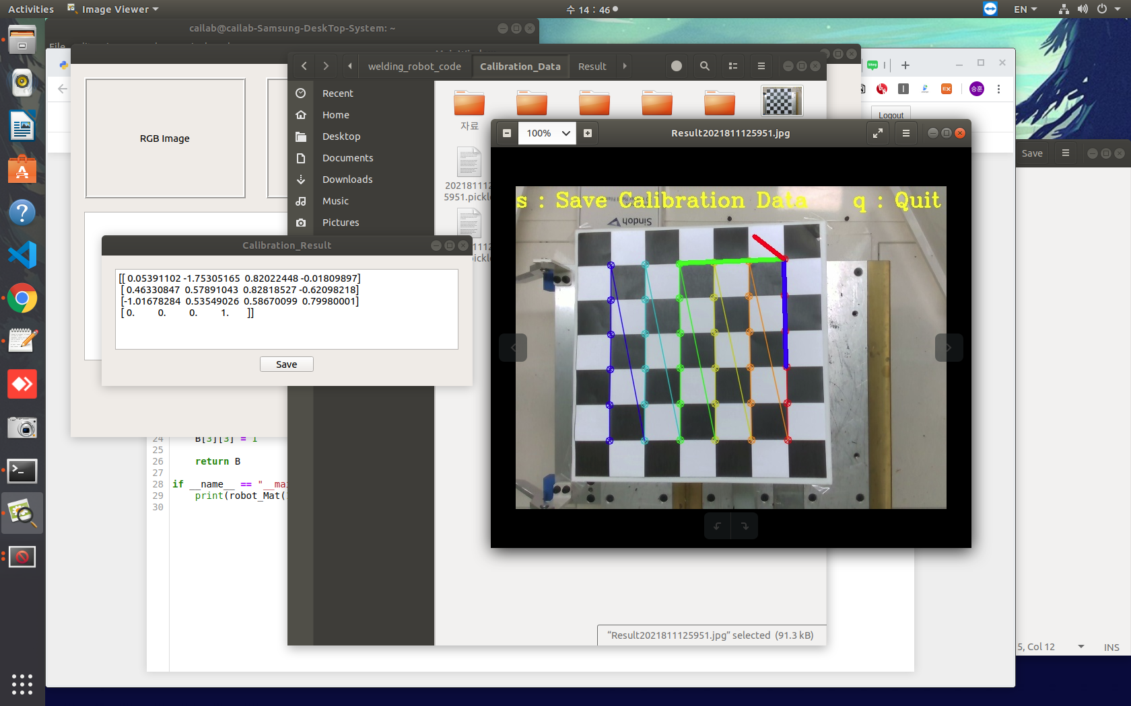
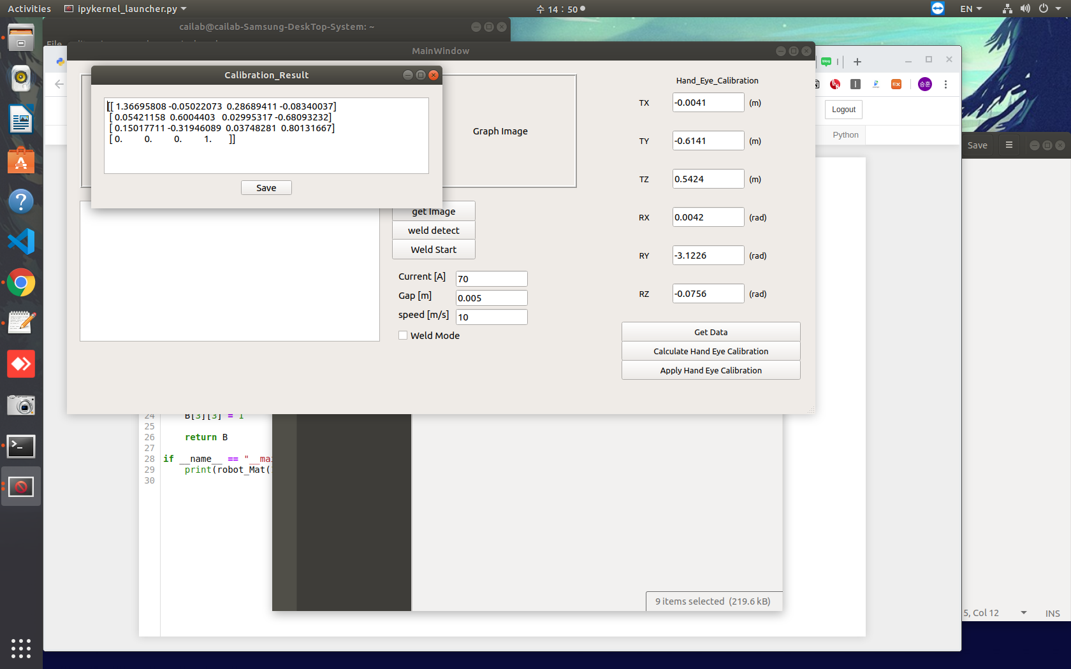

4. Auto Hand to Eye Calibration
Px : -0.0661(m)
Py : -0.61303(m)
Pz : 0.80091(m)
Rx : 0.0418(rad) == 2.3943(degree)
Ry : -3.1171(rad) == -178.5909(degree)
Rz : -0.0912(rad) == -5.2254(degree)
이론적으로, 각기 다른 이미지를 이용하더라도, 항상 같은 값이 나와야 한다.

Slide 11
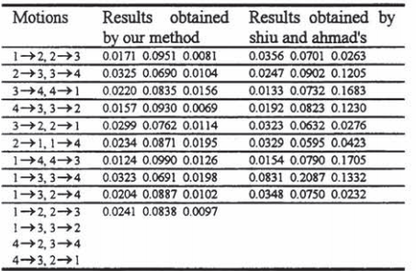
4. Auto Hand to Eye Calibration

Slide 12
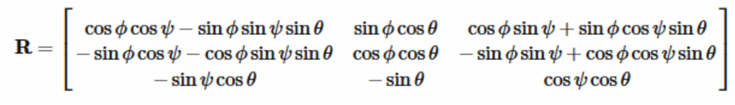
4. Auto Hand to Eye Calibration
Px : -0.0661(m)
Py : -0.61303(m)
Pz : 0.80091(m)
Rx : 0.0418(rad) == 2.3943(degree)
Ry : -3.1171(rad) == -178.5909(degree)
Rz : -0.0912(rad) == -5.2254(degree)

Slide 13
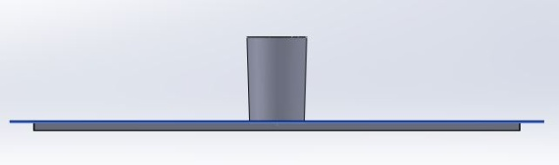
4. Auto Hand to Eye Calibration
Camera Frame에 맞춰서 Ground Truth 값을 다시 측정할 필요

Slide 14
5. 향후계획
Chess Board 부착판을 고려한 값 보정, Camera 프레임 각도
Hand Eye Calibration 각도값 확인을 위해, Rodrigues 표현식 -> 일반 각도(Rx, Ry, Rz)로 변환
Hand Eye Calibration Transformation Matrix 적용방법 탐색 및 구현

Slide 15
감사합니다

